Slide 1
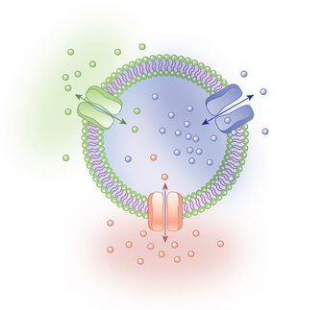
Como as células se relacionam com o meio????

Slide 2
CÉLULA

Slide 3
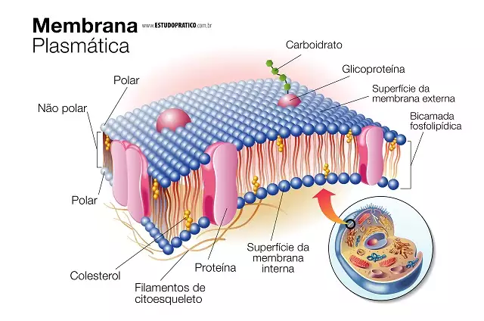

Slide 4
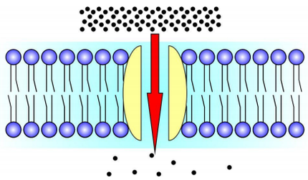
Membrana plasmática (ou celular)
Película porosa, composta de proteína e lipídios.
Envolve e delimita a célula.
Controla o que entra e sai da célula (permeabilidade seletiva).

Slide 5
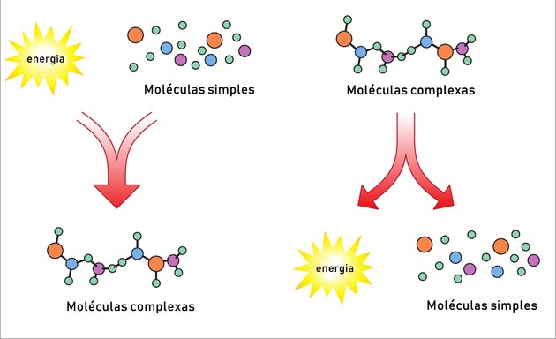

Slide 6
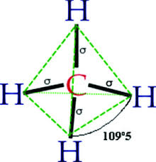
Compostos Orgânicos
Primeiro vamos entender do que são feitas as comidas.
Comidas são compostos orgânicos. Hummm. E o que são compostos orgânicos? São compostos que possuem carbono (C) na sua composição. Dentre eles vamos focar em três: Proteínas, Gorduras (também chamados de lipídeos) e Açucares (também chamados de carboidratos).

Slide 7
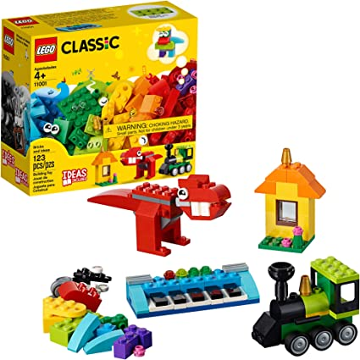
O que entender em Proteína, Gordura e Açucar?
Esses compostos são exatamente como o brinquedo LEGO, onde temos várias peças e podemos montá-las para fazer uma casa, um carro, ou um avião.
Nos compostos orgânicos as peças são os elementos: C, H, N, O, S, P .... E com eles montamos as proteínas, gorduras e açucares.
E podemos “desmontar” as proteínas, gorduras e açucares nos seus elementos: C, H, N, O, S, P ..
Num jogo de monta e desmonta...

Slide 8
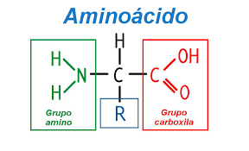
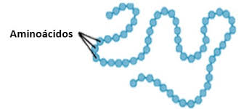
Como são as Proteínas??
Proteínas são conjuntos de aminoácidos. Como se a proteína fosse um colar de pérolas e cada pérola fosse um aminoácido:
PROTEÍNA

Slide 9
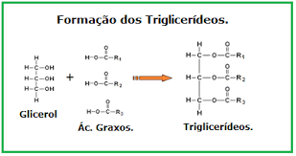
Como são as Gorduras??
Gorduras = Lipídeos
Lipídeos são formados por ácido graxo + glicerol
Podemos “desmontar” lipídeos liberando ácidos graxos e glicerol.
GORDURA

Slide 10
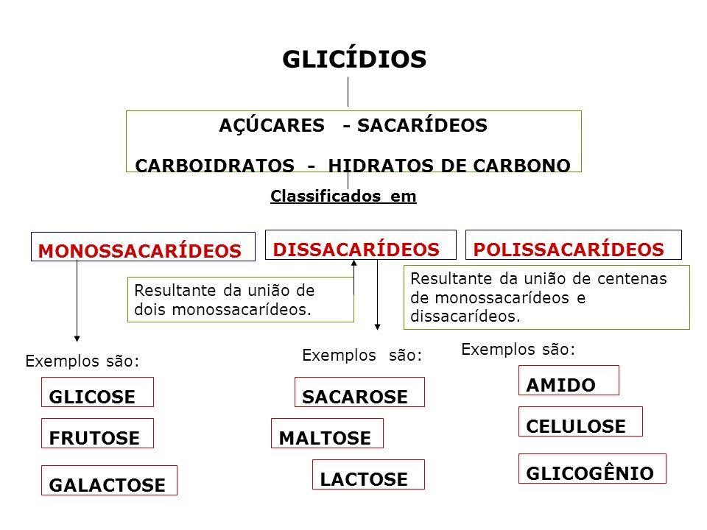
Como são os Açucares??
Açucar = Sacarídeo = Glicídio = Carboidrato = Hidratos de carbono
Podemos ter polissacarídeos ou “desmontá-los em dissacarídeo ou monossacarídeos e montar novamente......

Slide 11
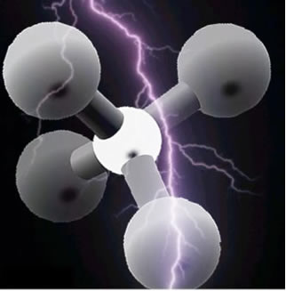
A montagem é um pouco diferente.....
Diferente da peças do lego que é só montar e desmontar, nas proteínas, gorduras e açucaras eu preciso de uma “COLA” para grudar as peças. Essa cola é a ENERGIA.
OPA!!! Então se eu “desmontar uma proteína, gordura ou açúcar eu libero??? E-N-E-R-G-I-A. Essas energia pode ser contada em calorias...por isso dizemos que um Mac Donalds tem 1500 calorias, ou seja, é a energia que ele libera quando eu “desmonta” seus componentes.
Então quando eu monto proteínas, gorduras e açucares eu dou energia para montar.
E quando eu desmonto, eu libero energia!!!!

Slide 12
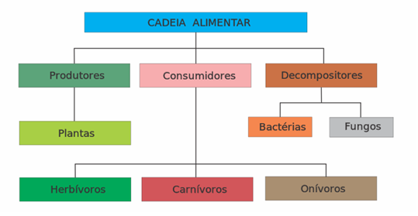
Mas quem monta e desmonta as Proteínas, Gorduras e Açucares??
Protozoários
Quem são os decompositores?
https://www.peritoanimal.com.br/seres-decompositores-o-que-sao-tipos-e-exemplos-23245.html

